Slide 1
8 Politiikka luo pelisäännöt
Muistiinpanot

Slide 2
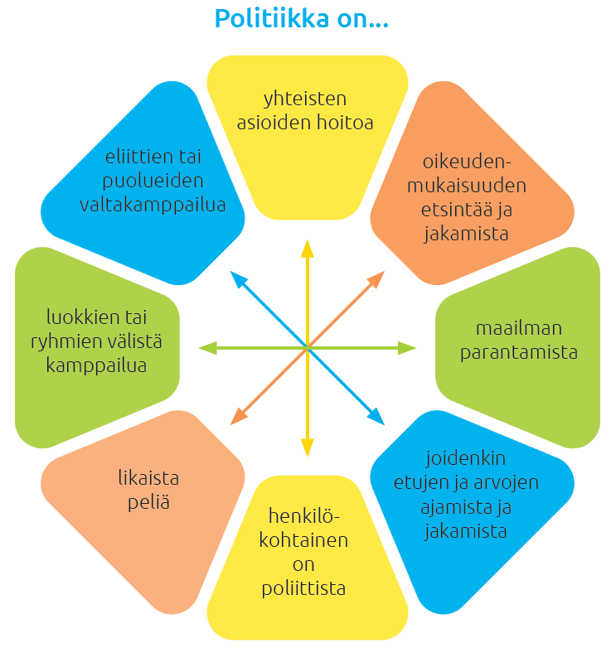
8 Politiikka luo pelisäännöt

Slide 3
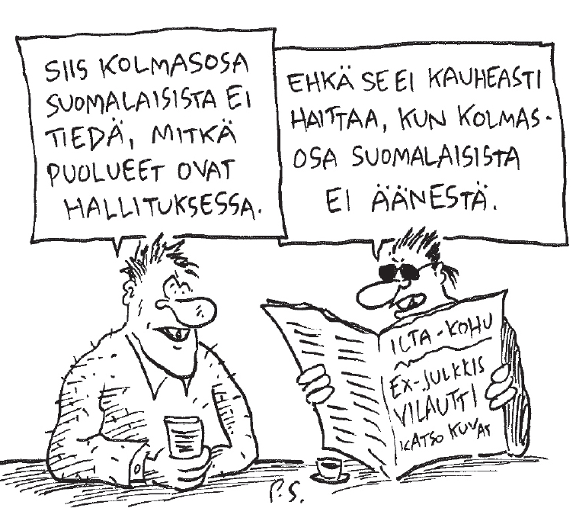
Poliittinen osallistuminen on tärkeää, koska se…
kehittää kansalaisia
lisää ymmärrystä yhteiskunnasta ja sen toiminnasta
on terveen demokratian edellytys
kiinnittää yksilön yhteisöönsä.

Slide 4
Poliittinen mielipide perustuu arvoihin
talouspolitiikasta
kansainvälisyydestä
kielipolitiikasta
moraalikysymyksistä
ympäristöpolitiikasta
kansan ja eliitin välisestä suhteesta

Slide 5
Ihmisen arvopohjaan vaikuttavia tekijöitä ovat esim. koulutus, asuinpaikka, työtehtävät.
Osalle globalisaatio tai Euroopan integraatio on uhka, toisille mahdollisuus.
Kaupungistuminen, koulutustason nousu ja yhteiskunnan keskiluokkaistuminen tasoittavat arvoeroja.

Slide 6
Poliittinen osallistuminen
Keinot, joita kansalainen voi käyttää yrittäessään oikaista, tukea, kyseenalaistaa tai murtaa yhteiskunnallisia valtasuhteita
äänestäminen
kansalaisjärjestötoiminta
mielenosoitukset, vetoomukset, kansalaistottelemattomuus
aktiivinen kansalaisuus arkisten valintojen kautta
kuluttaminen
boikotti
buycot

Slide 7
Sosiaalinen media on laajentanut poliittisen osallistumisen muotoja
yksilö voi saada laajan yleisön asialleen ilman puoluekoneistoa ja mediaa
verkko-osallistuminen on lisännyt kansalaisten yhteiskunnallista osallistumista esim. kliktivisminkautta
mahdollistanut globaalin vaikuttamisen
ongelmana faktojen tarkastaminen sekä ryhmien ja klikkien syntyminen (samanmielisten kerhot)

Slide 8
Poliittinen osallistuminen kumuloituu
heikko poliittinen tietämys, kiinnostumattomuus ja passiivisuus heikentävät osallistumista
moninaistuvat osallistumisen muodot lisäävät aktiivisten osallistumista
koulutetuilla, iäkkäillä ja hyvätuloisilla on keskimäärin parempi poliittinen tietämys
Alhainen poliittinen osallistumisen taso ei välttämättä kerro tyytymättömyydestä

